Slide 1
“Жас информатик” білімділер сайысы
Сыныптан тыс жұмысы
Информатика
пәнінің мұғалімі Макашев Е.С.

Slide 2






Сайыс шарты мен өтуі
Сайыс 5 кезеңнен тұрады:
Таныстыру
Техника дүкені
Суреттер сөйлейді
Байқағыштығыңды байқат
Жеті жұрттың тілін біл (полиглот)
Аяқтау

Slide 3

І тур. Таныстыру
Топқа ат қою
Топтың атын қорғау
Топ мүшелерін таныстыру
SMS

Slide 4

SMS
Әр топ екі-екі сұрақтан жазып, қарсылас топтарға жібереді.
Қарсылас топтар оған жауап жазып, қайтадан өздеріне қайтарады.
Сұрақ жіберген топ дұрыс жауап берген топты анықтайды.
Артқа

Slide 5


2 тур. Техника дүкені
Әр топтан кезекпе-кезек бір оқушыдан шығып, техника дүкеніне барады.
Дүкеннен өзіне қажетті техниканы сұрайды.
Қажетті затты сатып алу үшін дүкеншінің сұрақтарына жауап береді.
Әр топтың сатып алған техникасының санына және берген жауаптарына байланысты ұпай қосылады.
Notes:
береді.

Slide 6
Техника дүкені
1. Белгілі бір атпен сақталатын ақпараттар жиыны.
2. Windows-та өшірілген файлдар қайда жіберіледі?
3. Ақпараттық процестерді зерттейтін ғылым
4. Компьютердің басты бөлігі, миы
5. Алгоритм атауы кімнің есімімен байланысты?
6. Монитор мен адамның арақашықтығы неше см?
7. 1М байтта қанша К байт бар?
Файл
Себет
Информатика
Процессор
Әл-Хорезми
60-70 см
1024 Кбайт

Slide 7
Техника дүкені
Архив
Enter
Курсор
12
Backspase
Сканер
Графикалық
CD-ROM
8. Буып-түйілген файл
9. Енгізу пернесі?
10. Экранда жыпылықтап тұратын тік сызықша
11. Пернетақтада қанша функционалдық перне бар?
12. Сол жақтан бір символды өшіру үшін қандай перне қолданылады?
13. Қағаздағы көріністі экранға түсіруші?
14. Paint қандай редактор
15. Компакт дискіні оқуға арналған құрылғы?

Slide 8
Техника дүкені
16. Файлдар жиыны.
17. Мәтінмен жұмыс істеуге арналған Microsoft Office-тің құрамына кіретін программа.
18 . Вирустың кері әсерін жоятын программа.
19. Сандардың аталу және жазылу әдісін не деп атайды?
20.Ақпараттық процестерді жүзеге асыратын негізгі құрал?
21. Қандай архиватор бағдарламалары бар?
22. Windows сөзінің аудармасы
23. Сегіз биттен тұратын өлшем бірлік
Папка
MS Word
Антивирус
Санау жүйесі
Компьютер
Win Rar, WinZip
Терезе
Байт

Slide 9
Техника дүкені
24. Компьютерлік алфавит символдарының кез келген тізбегі
25. Мазмұндық мәні бойынша топтасқан тізбектелген қатар.
26. Оң жақтан бір символды өшіру үшін қандай перне қолданылады?
27. Дүниежүзілік ғаламдық тор.
28. ЭЕМ-нің дамуы неше буыннан тұрады?
29. Word Pad қандай редактор?
30. Әр түрлі амалдар бойынша мәтіндік құжаттардың көркемделуін қалай атайды?
Мәтін
Абзац
Delete
Интернет
5 буын
Мәтіндік редактор
Пішімдеу
Артқа

Slide 10

3 тур. Суреттер сөйлейді
Әр топ компьютерге “Менің елім” тақырыбында сурет салады.
Суретті қорғайды.
Көрермендермен жұмыс
Артқа

Slide 11
Кроссворд Кроссвордтағы сөздерді тауып,олардың мағынасын түсіндір 1. Клавиатура 2.Компьютер 3.Монитор 4.Дискета 5. Модем 6.Мышь 7.Процессор 8.Сканер 9.Кабель
кері
т | и | л | и | т | а | к | и | м | с
У | Д | И | Л | Е | Р | Р | О | С | К
Ш | Ь | С | О | Р | О | М | Е | Х | А
Ы | М | С | Е | Ц | О | Р | Р | Е | Н
К | М | О | Н | И | Д | П | Е | Д | О
Л | А | В | И | Т | И | С | М | А | М
П | К | А | А | О | Р | К | Е | Т | К
Л | А | Б | Т | У | Р | Ь | П | М | О
А | Т | Е | Л | Ь | А | Ю | Т | Е | Р

Slide 12




Байқағыштығыңды байқат
Бұл кезеңде берілген суреттерден 10 айырмашылықты 2 минут ішінде табу қажет. Әр топтың айырмашылықтарды табуына байланысты қазылар алқасы баға береді. Ең жоғарғы баға – 10 ұпай.
Артқа

Slide 13

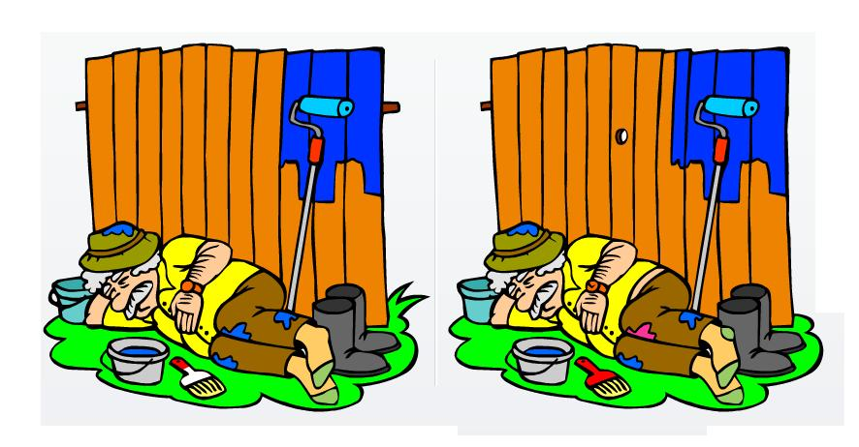
1-сурет

Slide 14
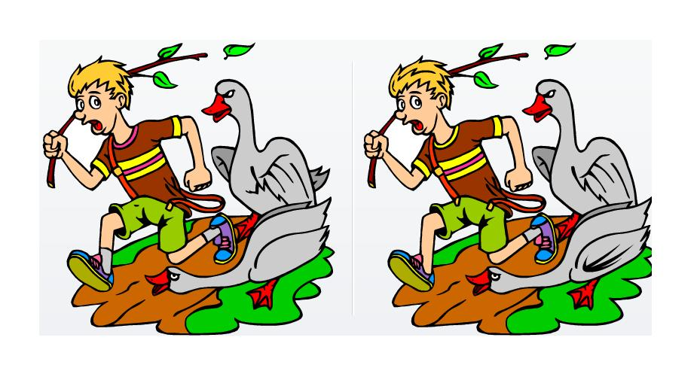
2-сурет

Slide 15

3 -сурет

Slide 16
5 тур. Полиглот
1 | 2 | 3 | 4 | 5 | 6 | 7 | 8 | 9 | 10
Артқа

Slide 17
1.Жақтаулармен шектелген төрт бұрышты аймақ?
(терезе, Окно, Windows)
кері

Slide 18
2) Деректерді сақтауға арналған құрылғы?
(Жад, Память, Memory)
кері

Slide 19
3. Әр түрлі объектілер орналасқан Windows экраны?
(Жұмыс үстелі, Рабочий стол, Work table)
кері

Slide 20
4) Адам мен компьютер арасындағы байланысты қамтамасыз ететін жүйелік программа?
(Операциялық жүйе, Операционная система, Operation system )
кері

Slide 21
5) Терезе командалары орналасқан бөлікті қалай атаймыз?
( Мәзір жолағы, Строка меню, Menu)
кері

Slide 22
6) Қандай команданың көмегімен құжаттардың көшірмесін дайындаймыз?
(Көшіру, Копировать, Сору)
кері

Slide 23
7) Мәзір жолағының қай командасы арқылы беттің көлемін өзгертеміз
(Түр, Вид, Shift)
кері

Slide 24
8) MS Word терезесінің мәзір жолағындағы сұрақ (?) – белгісі нені білдіреді?
(Анықтама, Справочник, Reference book)
кері

Slide 25
9 ) MS Word терезесінің мәзір жолағында қанша команда орналасқан?
(Тоғыз, девять, Nine)
кері

Slide 26
10) Жолдар мен бағаналардың қилысуын қалай атаймыз?
(Ұяшық, Ячейка, Сеll)
кері

Slide 27


Жеңімпаздарды
құттықтаймыз

